Slide 1
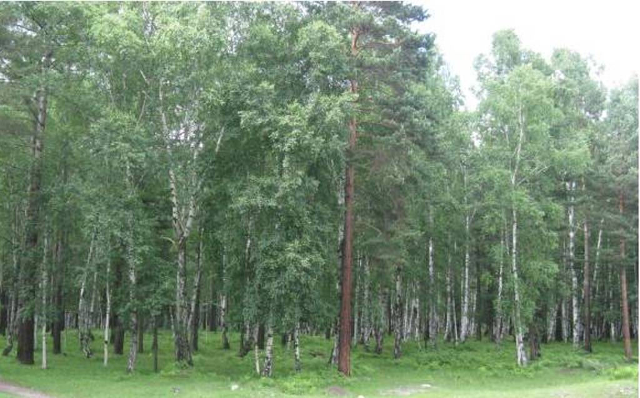
КАК РАЗМНОЖАЮТСЯ ГРИБЫ?

Slide 2
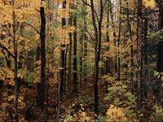
Случалось ли вам собирать грибы ,где тропинки протоптаны лешим, где кони тумана встают на дыбы, в проемах полян и зеленых проплешин Ложилась ли вам на горячие щеки Лесных паутинок прохладная вязь? А если вам это знакомо и дорого, То значит, вы знаете, как хороши Внезапные встречи средь хвойного шороха В местах, где, казалось бы, нет и души.

Slide 3
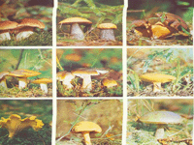

Slide 4
Тема урока: Шляпочные грибы

Slide 5
Цели :
Изучить особенности строения и процессов жизнедеятельности шляпочных грибов;
Показать взаимосвязи и взаимовлияние шляпочных грибов и растений;
Научиться отличать съедобные и ядовитые грибы;
Уметь оказывать первую помощь при отравлении грибами.

Slide 6
1 группа. Задание:
Сравнить предложенные муляжи грибов. Какие особенности строения вы заметили?
Назовите надземные и подземные части грибов? Чем они образованы?
Рассмотрите плодовые тела шляпочных грибов, найдите основные части гриба: пенек и шляпку.
Полученные результаты изобразите в виде схематичного рисунка. За помощью обратитесь к тексту стр. 58-59.

Slide 7
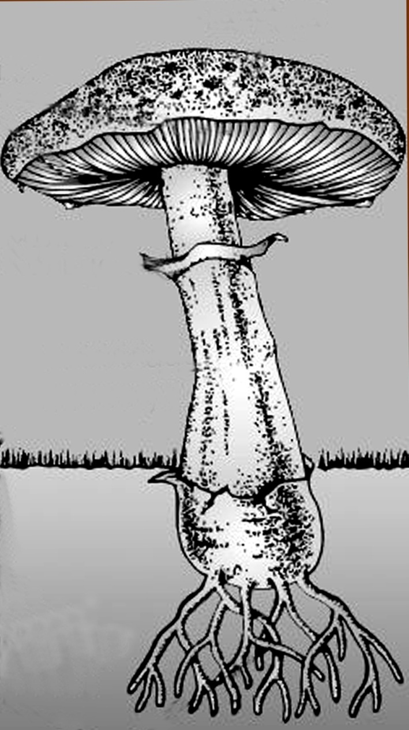
Строение тела грибов
шляпка
плодовое тело
(из гифов)
ножка (пенёк)
Мицелий (грибница) – все гифы гриба вместе
гифы (нити)

Slide 8
2 группа. Задание :
Сравните предложенные муляжи грибов. Какие отличия нижней стороны шляпки вы заметили?
Какой процесс связан с нижней стороной шляпки гриба ?
Представьте себе, что у вас есть зрелый гриб. Можно ли вырастить в домашних условиях грибы? Если да , то какие условия нужно создать?
Результаты работы оформите в виде схемы. За помощью обратитесь к тексту

Slide 9
3 группа. Задание :
Какую взаимосвязь вы можете установить между этими объектами (веточка сосны – маслята)?
С помощью схемы покажите взаимосвязи растения и гриба. Как эта взаимосвязь называется? За помощью обратитесь к тексту .

Slide 10
4 группа. Задание:
Рассмотрите муляжи ядовитых и съедобных грибов, найдите основные их отличительные признаки.
Как вы считаете, верно ли утверждение: «Если гриб, червивый, то он относится к съедобным»?
Как вы поступите, если человек отравился грибами? За помощью обратитесь к тексту.

Slide 11
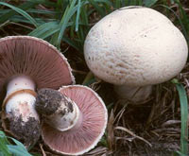
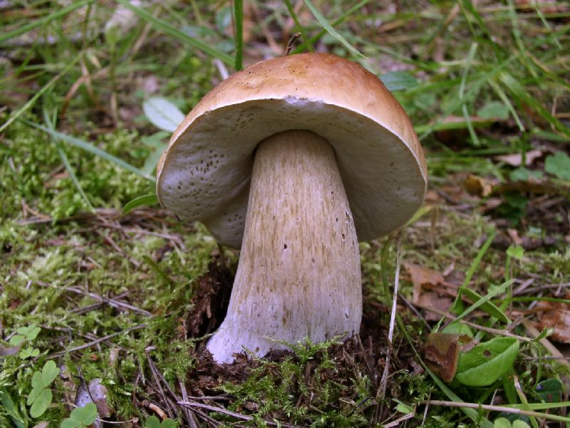
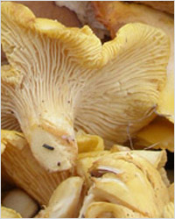
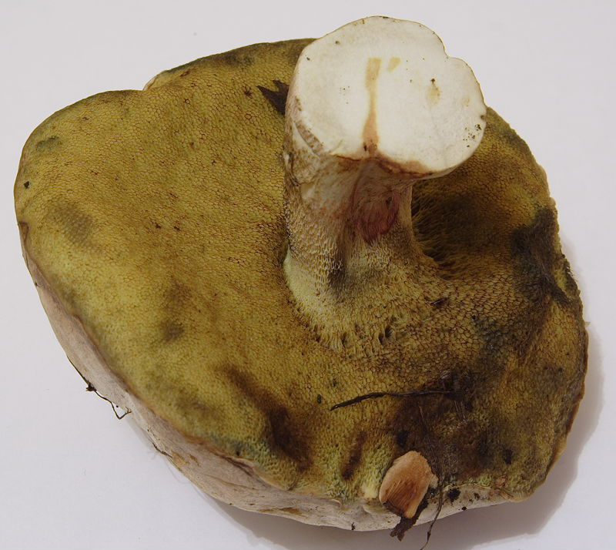
Шляпочные грибы
пластинчатые
трубчатые

Slide 12
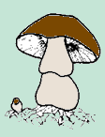
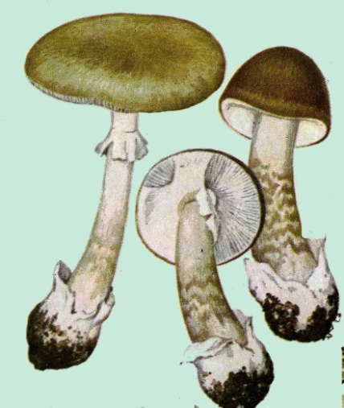
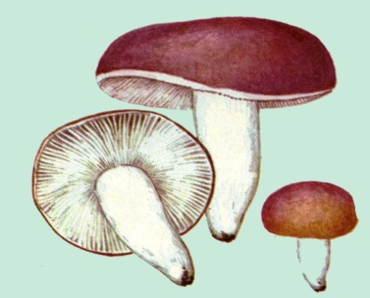
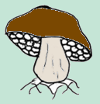
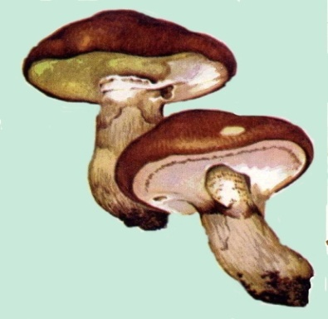
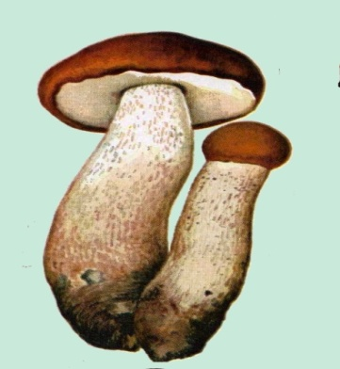
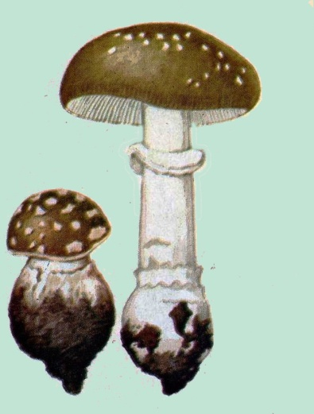
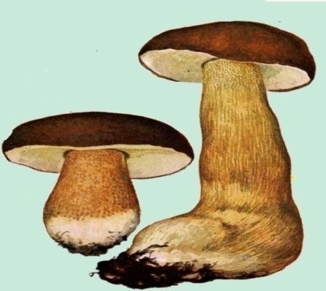
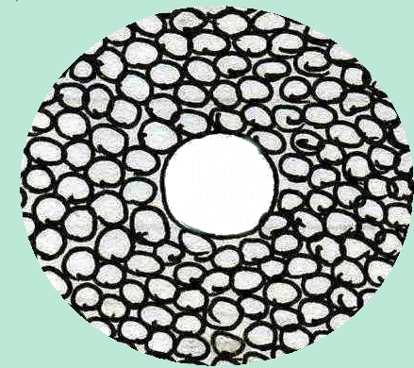
ПЛАСТИНЧАТЫЕ
СЫРОЕЖКА
ТРУБЧАТЫЕ
ПОДБЕРЕЗОВИК
МУХОМОР
МАСЛЯТА
БЕЛЫЙ ГРИБ
БЛЕДНАЯ ПОГАНКА

Slide 13
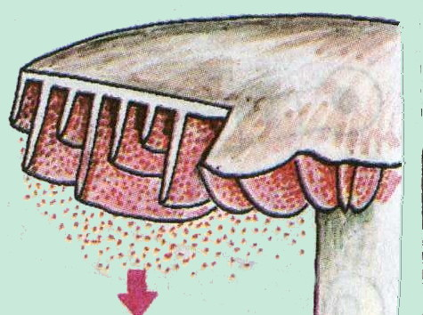
Спора – клетка, дающая начало новому организму

Slide 14
ИНФОРМАЦИОННАЯ ЗАРЯДКА
ВЫРОС ГРИБ НА ТОНКОЙ НОЖКЕ
ВСТАНЬ И ТЫ, ПОСТОЙ НЕМНОЖКО,
КРЫШУ СДЕЛАЙ НАД СОБОЙ
СЛОВНО ШЛЯПКОЮ ГРИБНОЙ.
ВСЕ ТИХОНЕЧКО ВЗДОХНЕМ,
ВНОВЬ ГРИБЫ УЧИТЬ НАЧНЕМ.

Slide 15
3 группа. Задание :
Какую взаимосвязь вы можете установить между этими объектами (веточка сосны – маслята)?
С помощью схемы покажите взаимосвязи растения и гриба. Как эта взаимосвязь называется? За помощью обратитесь к тексту .

Slide 16
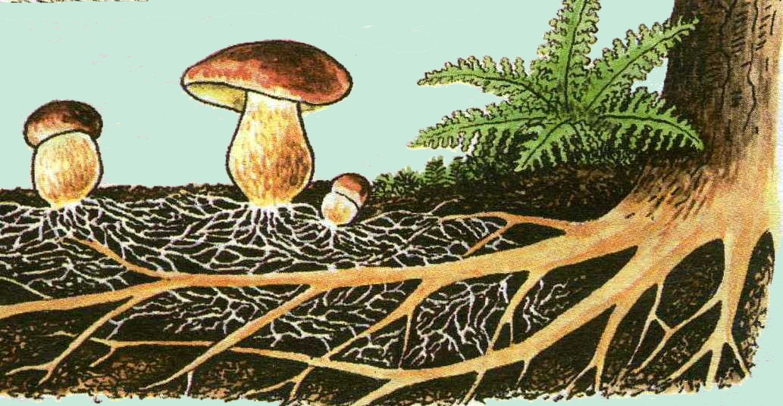

Slide 17
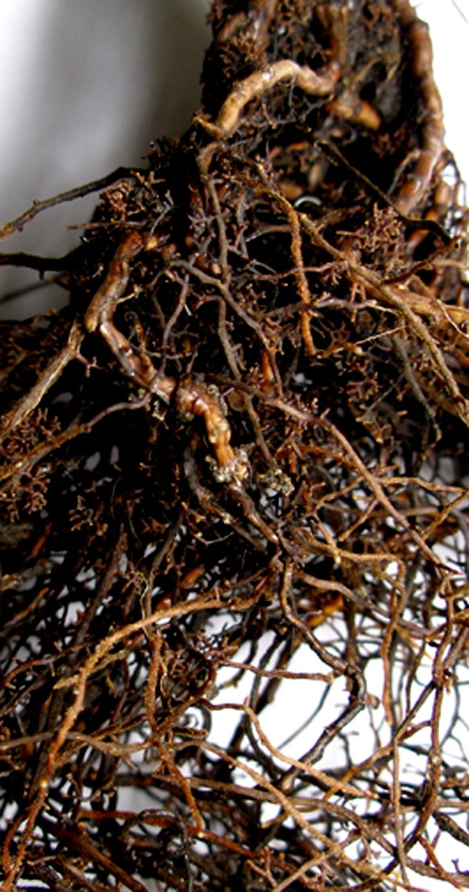
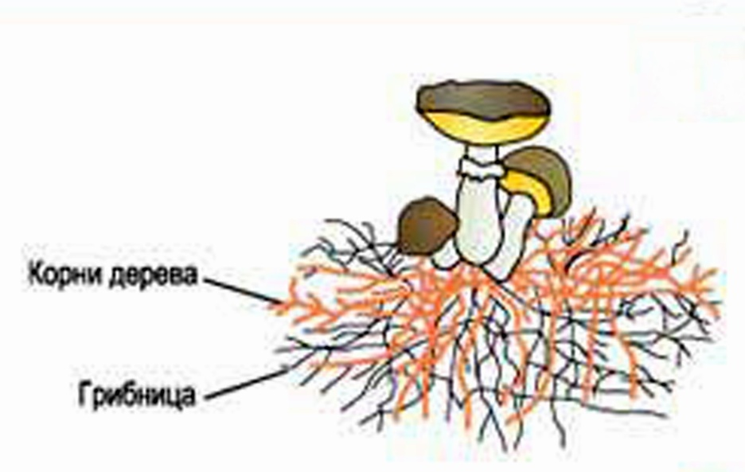
Микориза – симбиоз гриба и дерева
вода, соли
гриб
дерево
органические
вещества

Slide 18
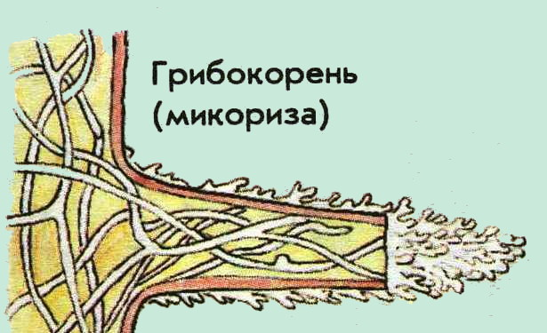
Симбиоз – совместное взаимовыгодное существование организмов

Slide 19
4 группа. Задание:
Рассмотрите муляжи ядовитых и съедобных грибов, найдите основные их отличительные признаки.
Как вы считаете, верно ли утверждение: «Если гриб, червивый, то он относится к съедобным»?
Как вы поступите, если человек отравился грибами? За помощью обратитесь к тексту.

Slide 20
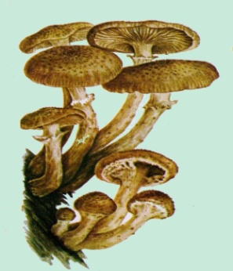
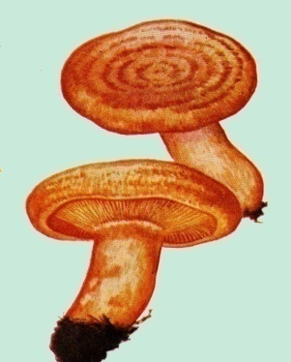
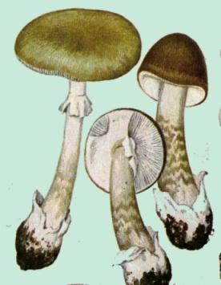
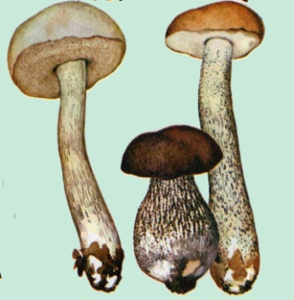
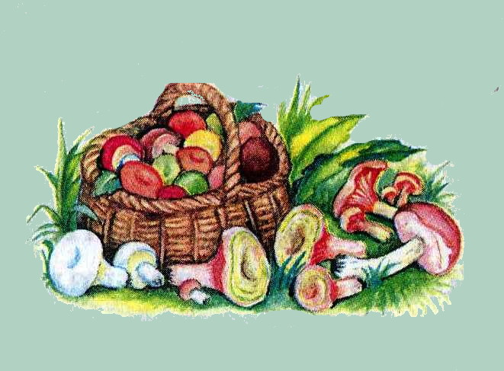
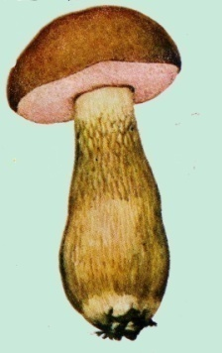
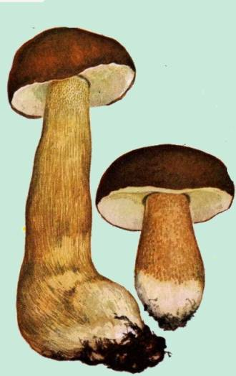
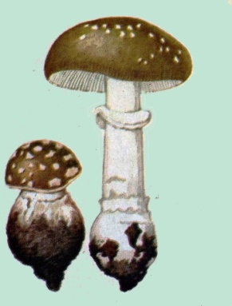
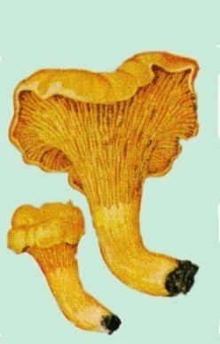
КАКИЕ ГРИБЫ СЪЕДОБНЫЕ, А КАКИЕ ЯДОВИТЫЕ?
Опята
Бледная поганка
Рыжик
Подберезовик
ОСТОРОЖНО, ЯДОВИТЫЕ!
Маслята
Желчный гриб
Белый гриб
Мухомор
Сыроежка
Лисичка

Slide 21
Как отличить красную сыроежку от мухомора
1. Кольца нет
1. Кольцо есть
2. Крапинок на шляпке нет
2. Крапинки на шляпке
3. Чашечки нет
3. Есть чашечка

Slide 22
Как отличить осенний опёнок от ложного
1. Пластинки тёмные, жёлто – зелёные или зелено - бурые

Slide 23
Как отличить бледную поганку от шампиньона
1. Пластинки белые или кремовые.
Пластинки розовые ( у молодых
грибов) и тёмно – коричневые
у старых.
2. Имеется чашечка
3. Есть кольцо
2. Чашечки нет
3. На ножке кольцо

Slide 24
Отличия ядовитых грибов от съедобных
Плёночное кольцо (кроме опёнка)
Цвет нижней стороны шляпки;
Изменение цвета мякоти
Бородавки и лоскутки на шляпке;
Ярко окрашенные пластинки, запах.

Slide 25
Профилактика отравления грибами
Отравление грибами особенно опасно, потому что его признаки могут появиться через несколько часов или даже 1 – 2 дня после того, как человек ел грибы.
Чтобы не отравиться грибами необходимо:
1. Собирать только хорошо вам известные грибы;
2. Использовать только свежие, нечервивые, молодые грибы;
3. Обрабатывать грибы сразу же после сбора;
4. Тщательно мыть грибы и отваривать их перед обжариванием или засолкой;
5. Нельзя покупать сушёные, солёные грибы на улице.

Slide 26
Отметьте съедобные грибы: рыжик, лисичка, масленок
Выберите трубчатые грибы: маслёнок, сыроежка, мухомор
Выберите способы питания грибов: сапрофиты, паразиты, симбионты
На пластиночках и трубочках образуются: грибница, микориза, споры
Выберите ядовитые грибы: мухомор, бледная поганка, желчный гриб
1
2
3
4
5
1 | Х | Х | Х
2 | Х
3 | Х | Х | Х
4 |  |  | Х
5 | Х | Х | Х

Slide 28
Домашнее задание
Параграф 19
Составить памятку «Первая помощь при отравлениях»

